Slide 1
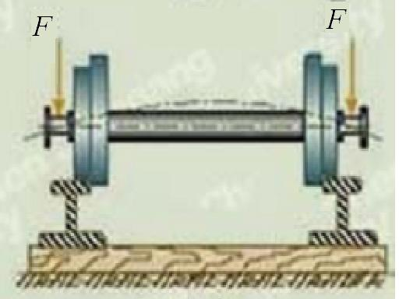
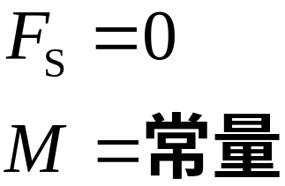
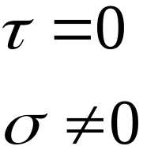
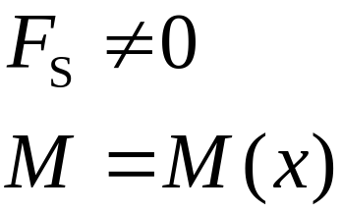

§4-4 梁横截面上的正应力•梁的正应力强度条件
F
F
a
l
a
F_{S}
F
F
x
Fa
x
M
纯弯曲
横力弯曲

Slide 2
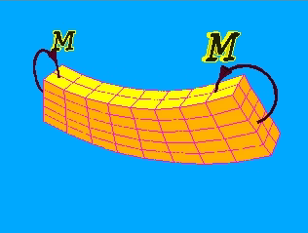
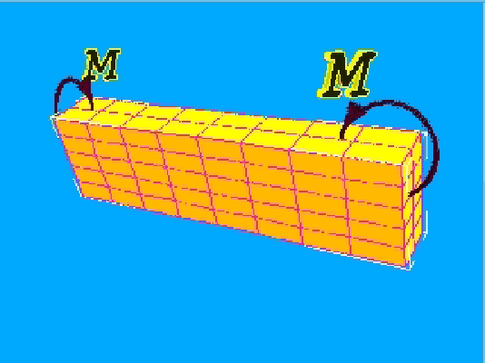
Ⅰ. 纯弯曲时梁横截面上的正应力
几何方面
表面变形情况
纵线弯成弧线，靠近顶面的纵线缩短，而靠近底面的纵线则伸长；
横线仍为直线，并与变形后的纵线保持正交，只是横线间相对转动。
θ

Slide 3
M_{e}
M_{e}
m
n
a
a
b
b
m
n
m
n
a
a
b
b
m
n
平面假设
梁在纯弯曲时，横截面仍保持为平面，且与梁变形后的轴线仍保持正交，只是绕垂直于纵对称轴的某一轴转动。
即中性轴

Slide 4
中性层
根据变形的连续性可知，梁弯曲时从其凹入一侧的纵向线缩短区到其凸出一侧的纵向线伸长区，中间必有一层纵向无长度改变的过渡层，称为中性层 。
M_{e}
M_{e}
中性层
中性轴
中性轴
中性层与横截面的交线就是中性轴。

Slide 5
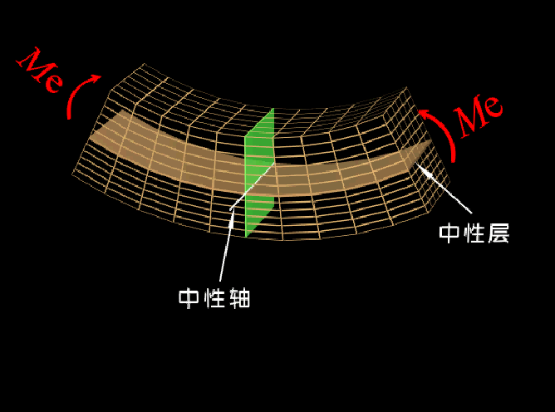

Slide 6
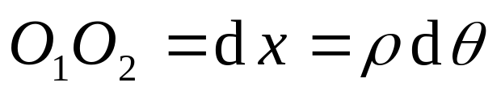
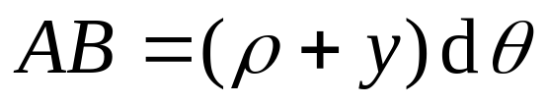
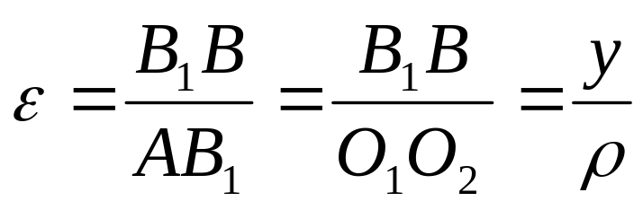
M_{e}
M_{e}
m
n
a
a
b
b
C
m
n
}
ρ
dθ
O₁
O₂
dx
y
A
B
B₁
ρ ——中性层的曲率半径

Slide 7
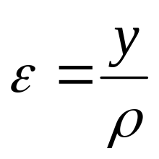
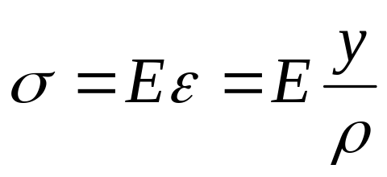
物理方面——单轴应力状态下的胡克定律
不计挤压，即认为梁内各点均处于单轴应力状态。当σ <σ_{p}，且拉、压弹性模量相同时，有
即直梁的横截面上的正应力沿垂直于中性轴的方向按直线规律变化。
O
z
y
dA
σ dA
z
y

Slide 8
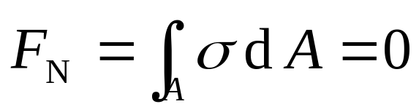
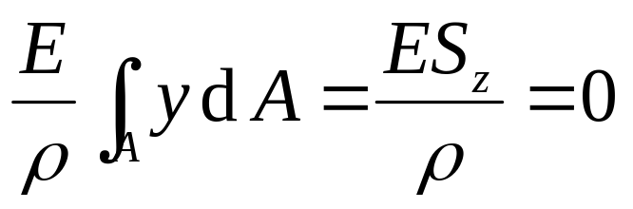
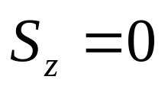
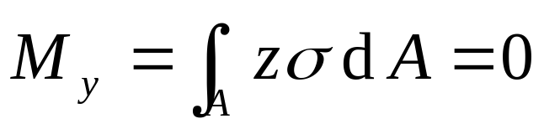
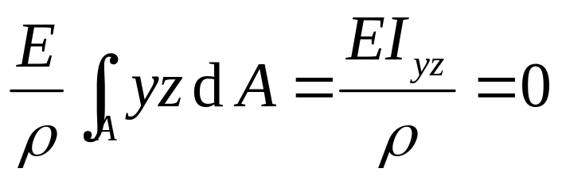
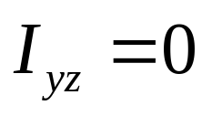

静力学方面
O
z
y
得
即中性轴 z是形心轴。
dA
σ dA
z
y
对称弯曲时此条件将自动满足。
00

Slide 9
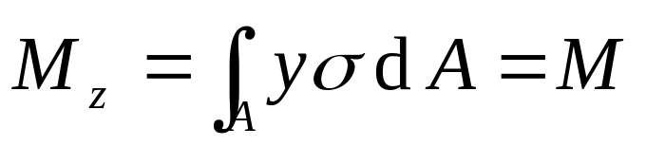
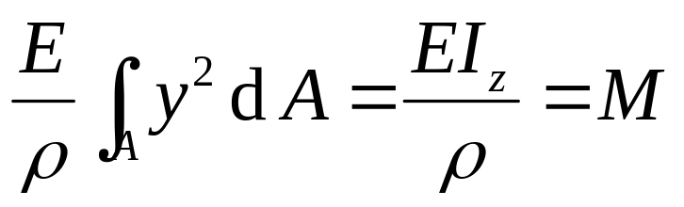
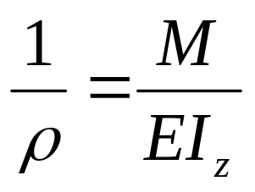
O
z
y
dA
σ dA
z
得
y
这是纯弯梁变形时中性层曲率的表达式。EI_{z}称为梁的弯曲刚度。
思考：
发生纯弯曲变形的等直梁其轴线将弯成什么曲线？

Slide 10
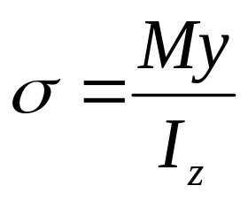
弯曲正应力计算公式
O
z
y
dA
σ dA
z
y

Slide 11
纯弯曲理论的讨论
O
z
y
dA
σ dA
z
y

Slide 12
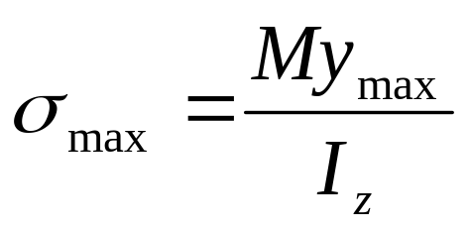
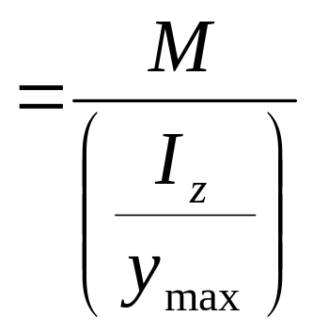
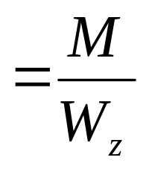
中性轴 z 为横截面的对称轴时
b
h
z
z
y
y
称为弯曲截面系数

Slide 13
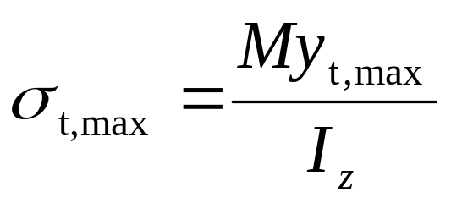

中性轴 z 不是横截面的对称轴时
y_{c，max}
y_{t，max}
O
z
y

Slide 14
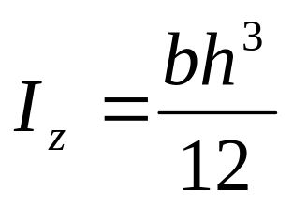
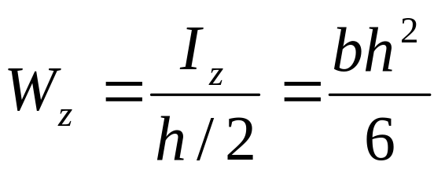
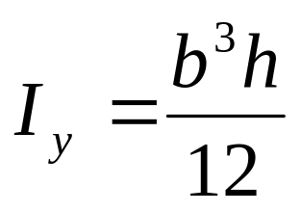
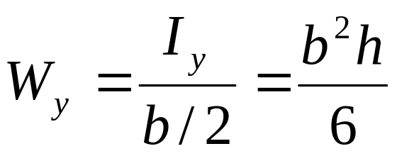
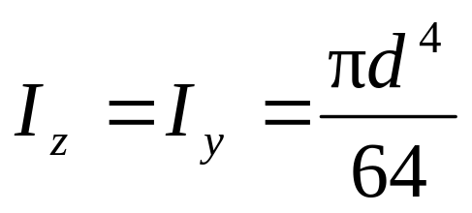
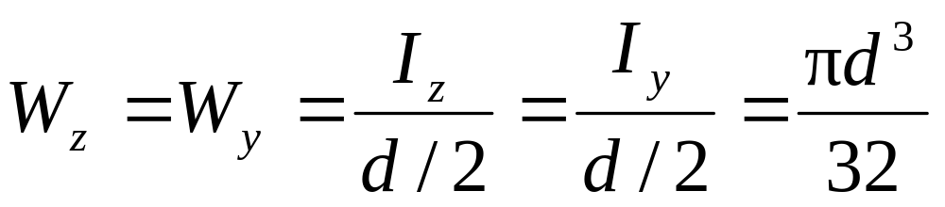
简单截面的弯曲截面系数
b
⑴ 矩形截面
h
z
y
d
⑵ 圆形截面
z
y

Slide 15
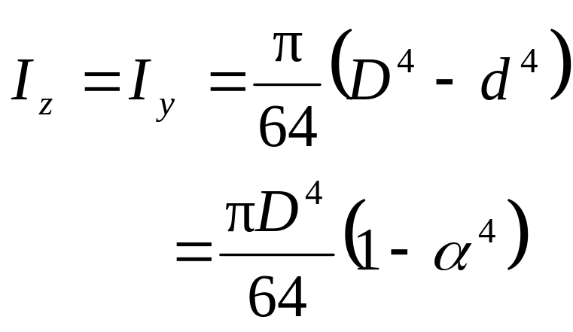

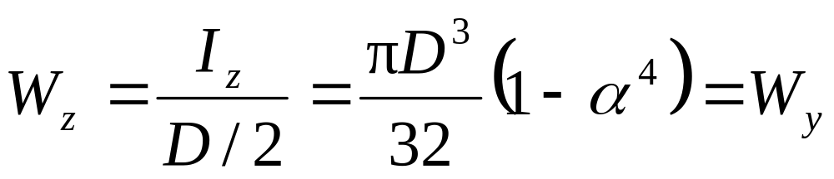
⑶ 空心圆截面
D
d
O
z
式中
y
(4) 型钢截面：参见型钢表
P1

